Slide 1

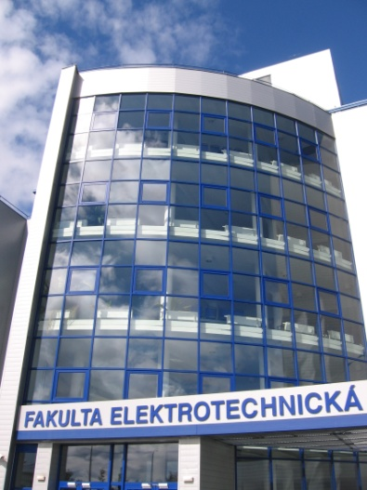
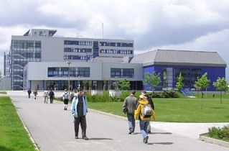
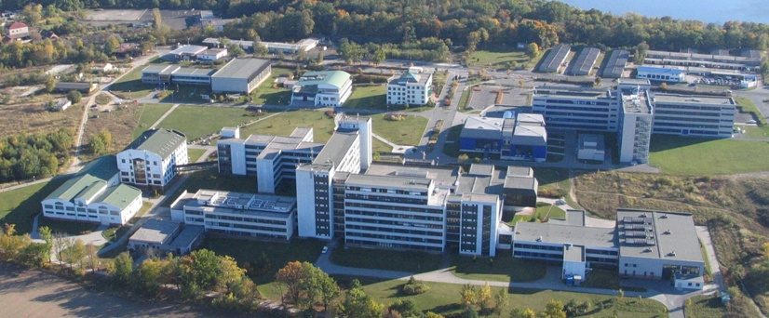
Katedra elektroenergetiky a ekologie

Slide 2
Energetický zákon
458/2000Sb

Slide 3
Energetický zákon 458/2000 Sb. v platném znění (s úpravami)
změna: 262/2002 Sb.
změna: 151/2002 Sb.
změna: 278/2003 Sb.
změna: 356/2003 Sb.
změna: 670/2004 Sb.
Tento zákon upravuje v souladu s právem Evropských společenství podmínky podnikání, výkon státní správy a nediskriminační regulaci v energetických odvětvích - elektroenergetika, jakož i práva a povinnosti fyzických a právnických osob s tím spojené.
§ 25 Provozovatel distribuční soustavy
§ 45 Elektrická přípojka
§ 46 Ochranná pásma
§ 47 Přeložky zařízení

Slide 4
§ 25 Provozovatel distribuční soustavy
zajišťuje spolehlivé provozování a rozvoj distribuční soustavy, umožňuje distribuci elektřiny (smlouva) a řídí toky elektřiny
Provozovatel distribuční soustavy má právo:
omezit nebo přerušit v nezbytném rozsahu dodávku elektřiny
při ohrožení života, zdraví nebo majetku
při stavech nouze
při neoprávněné distribuci elektřiny
při neumožnění přístupu k měřicímu zařízení,
při neoprávněném odběru elektřiny
při plánovaných prací na zařízení distribuční soustavy zejména oprav, rekonstrukcí, údržby a revizí,
při vzniku a odstraňování poruch
při odběru elektřiny zařízeními, která ohrožují život,zdraví nebo majetek
při odběru elektřiny zařízeními, která ovlivňují kvalitu

Slide 5
§ 25 Provozovatel distribuční soustavy
v souladu s podmínkami stanovenými územním rozhodnutím a stavebním povolením zřizovat a provozovat na cizích nemovitostech zařízení distribuční soustavy, přetínat tyto nemovitosti vodiči a umísťovat v nich vedení,
vstupovat a vjíždět na cizí nemovitosti v souvislosti se zřizováním a provozováním zařízení distribuční soustavy,
odstraňovat a oklešťovat stromoví a jiné porosty, provádět likvidaci odstraněného a okleštěného stromoví a jiných porostů ohrožujících bezpečné a spolehlivé provozování zařízení distribuční soustavy v případech, kdy tak po předchozím upozornění neučinil sám vlastník či uživatel,
vstupovat nebo vjíždět v souladu se zvláštními právními předpisy do uzavřených prostor a zařízení sloužících k výkonu činností a služeb orgánů Ministerstva obrany, Ministerstva vnitra, Ministerstva spravedlnosti, Bezpečnostní informační služby a do obvodu dráhy, jakož i vstupovat nebo vjíždět na nemovitosti, kde jsou umístěna zvláštní zařízení telekomunikací, v rozsahu a způsobem nezbytným pro výkon licencované činnosti.

Slide 6
§ 25 Provozovatel distribuční soustavy
V případech uvedených v odstavci 4 písm. d) bodu 6 je provozovatel distribuční soustavy povinen oznámit započetí a skončení omezení nebo přerušení dodávek elektřiny způsobem v místě obvyklým, nejméně však 15 dnů předem.
Ohlašovací povinnost nevzniká při provádění nutných provozních manipulací, při nichž omezení nebo přerušení dodávky elektřiny nepřekročí 20 minut.
V případech uvedených v odstavci 4 písm. d) a e) je provozovatel distribuční soustavy povinen obnovit dodávku elektřiny bezprostředně po odstranění příčin, které vedly k jejímu omezení nebo přerušení.
V případech uvedených v odstavci 4 písm. d) a e) není právo na náhradu škody a ušlého zisku.
To neplatí, při nesplnění oznamovací povinnosti nebo nedodržení kvality dodávané elektřiny.

Slide 7
§ 25 Provozovatel distribuční soustavy
Provozovatel distribuční soustavy je povinen při výkonu oprávnění podle odstavce 4 písm. f) až h) co nejvíce šetřit práv vlastníků dotčených nemovitostí a vstup na jejich nemovitosti jim bezprostředně oznámit. Po skončení prací je povinen uvést nemovitosti do předchozího stavu, a není-li to možné s ohledem na povahu provedených prací, do stavu odpovídajícího předchozímu účelu nebo užívání dotčené nemovitosti a bezprostředně oznámit tuto skutečnost vlastníku nemovitosti. Po provedení odstranění nebo okleštění stromoví je povinen na svůj náklad provést likvidaci vzniklého klestu a zbytků po těžbě.

Slide 8
§ 45 Elektrická přípojka
Elektrická přípojka musí být zřízena a provozována v souladu se smlouvou a s Pravidly provozování příslušné distribuční soustavy.
Náklady na zřízení elektrické přípojky hradí ten, v jehož prospěch byla zřízena. Elektrickou přípojku nízkého napětí do délky 50 m sloužící pro dodávku elektřiny domácnostem pro účely bydlení hradí příslušný provozovatel distribuční soustavy.
Vlastníkem přípojky je ten, kdo uhradil náklady na její zřízení.
Při připojení odběrného zařízení pomocí smyčky se nejedná o přípojku.

Slide 9
§ 45 Elektrická přípojka
Elektrická přípojka nízkého napětí slouží k připojení jedné nemovitosti; na základě souhlasu vlastníka přípojky a provozovatele příslušné distribuční soustavy lze připojit i více nemovitostí. Elektrická přípojka nízkého napětí končí u venkovního vedení hlavní domovní pojistkovou skříní, u kabelového vedení hlavní domovní kabelovou skříní. Tyto skříně jsou součástí přípojky.
Elektrická přípojka jiného než nízkého napětí končí při venkovním vedení kotevními izolátory na odběratelově stanici, při kabelovém vedení kabelovou koncovkou v odběratelově stanici.
Společné domovní elektrické instalace v domech sloužící pro připojení více odběratelů z jedné elektrické přípojky nejsou součástí elektrické přípojky.

Slide 10
§ 46 Ochranná pásma
Ochranným pásmem zařízení elektrizační soustavy je prostor v
bezprostřední blízkosti tohoto zařízení určený k zajištění jeho spolehlivého
provozu a k ochraně života, zdraví a majetku osob. Ochranné pásmo vzniká
dnem nabytí právní moci územního rozhodnutí.
Ochrannými pásmy jsou chráněna nadzemní vedení, podzemní vedení,
elektrické stanice, výrobny elektřiny a vedení měřicí, ochranné, řídicí,
zabezpečovací, informační a telekomunikační techniky.
Ochranné pásmo nadzemního vedení je souvislý prostor vymezený svislými
rovinami vedenými po obou stranách vedení ve vodorovné vzdálenosti
měřené kolmo na vedení, která činí od krajního vodiče vedení na obě jeho strany.

Slide 11
§ 46 Ochranná pásma
79/57 222/94 458/00
u napětí nad 1 kV a do 35 kV včetně (vzduch)
pro vodiče bez izolace 10 7 7
pro vodiče s izolací základní (vodiče SAX) - - 2
pro závěsná kabelová vedení (Distry, Saxka) - - 1
u napětí nad 35 kV do 110 kV včetně (holé) 15 12 12
u napětí nad 35 kV do 110 kV včetně (izol.) - - 5
u napětí nad 110 kV do 220 kV včetně 20 15 15
u napětí nad 220 kV do 400 kV včetně 25 20 20
u závěsného kabelového vedení 110 kV - - 2
u zařízení vlastní telekomunikační sítě držitele licence 1

Slide 12
§ 46 Ochranná pásma
Ochranné pásmo podzemního vedení elektrizační soustavy do 110 kV včetně a vedení řídicí, měřicí a zabezpečovací techniky činí 1 m po obou stranách krajního kabelu, nad 110 kV činí 3 m po obou stranách krajního kabelu.
Ochranné pásmo elektrické stanice je vymezeno svislými rovinami vedenými ve vodorovné vzdálenosti:
u venkovních elektrických stanic a dále stanic s napětím větším než 52 kV v budovách 20 m od oplocení nebo obvodového zdiva,
u stožárových elektrických stanic a věžových stanic s venkovním přívodem s převodem napětí z úrovně nad 1 kV a menší než 52 kV na úroveň nízkého napětí 7 m,
u kompaktních a zděných elektrických stanic s převodem napětí z úrovně nad 1 kV až 52 kV na úroveň nízkého napětí 2 m,
u vestavěných elektrických stanic 1 m od obestavění.

Slide 13
§ 46 Ochranná pásma
V ochranném pásmu nadzemního a podzemního vedení je zakázáno:
zřizovat stavby či umisťovat konstrukce a jiná zařízení, jakož i uskladňovat hořlavé a výbušné látky,
provádět bez souhlasu jeho vlastníka zemní práce,
provádět činnosti, které by mohly ohrozit spolehlivost a bezpečnost provozu těchto zařízení nebo ohrozit život, zdraví či majetek osob,
provádět činnosti, které by znemožňovaly nebo podstatně znesnadňovaly přístup k těmto zařízením.
vysazovat chmelnice a nechávat růst porosty nad výšku 3 m.
vysazovat trvalé porosty a přejíždět vedení mechanizmy o celkové hmotnosti nad 6 t.

Slide 14
§ 47 Přeložky zařízení
Přeložkou zařízení distribuční soustavy se rozumí dílčí změna trasy vedení nebo přemístění některých prvků tohoto zařízení.
Přeložku zařízení distribuční soustavy zajišťuje jeho vlastník na náklady toho, kdo potřebu přeložky vyvolal.
Vlastnictví zařízení distribuční soustavy po provedení přeložky se nemění.

